Slide 1
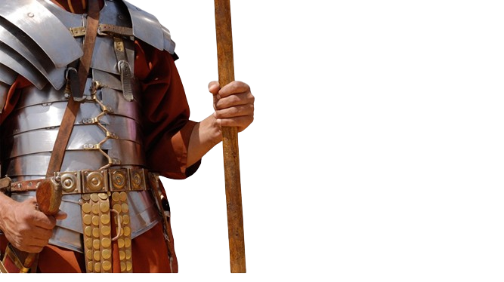
BATALHA ESPIRITUAL
VENCENDO A
O PAPEL DOS ANJOS NA BATALHA ESPIRITUAL
21

Slide 2
O QUE SÃO OS ANJOS?
Os anjos são seres espirituais criados por Deus para fazer a sua vontade e auxiliar os seus servos.
“Não são todos eles (os anjos) espíritos ministradores, enviados para servir a favor dos que hão de herdar a salvação?” (Hb 1.14).

Slide 3
“Eis que eu envio um anjo adiante de ti, para guardar-te pelo caminho e conduzir-te ao lugar que te tenho preparado” (Êx 23.20).
“O anjo do Senhor acampa-se ao redor dos que o temem e os livra” (Sl 34.7).
“Porque aos seus anjos dará ordem a teu respeito, para te guardarem em todos os teus caminhos” (Sl 91.11).

Slide 4
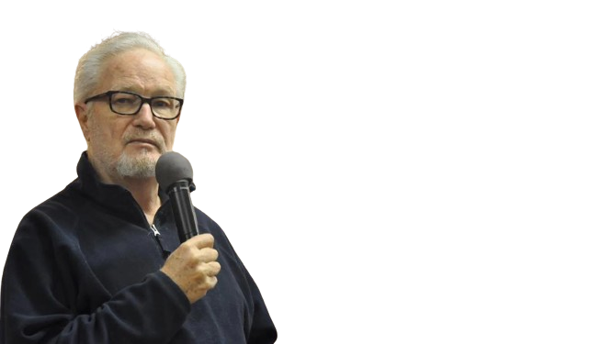
“Há muitos textos bíblicos claros revelando que os anjos existem, que Deus os envia ao mundo, que eles estão ao nosso redor e atuam em nosso favor” (Dean Sherman).

Slide 5
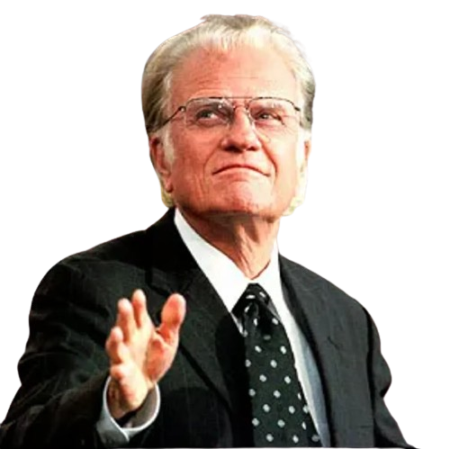
“Quando decidimos seguir a Jesus Cristo, aceitamos também a vigilância e o cuidado protetor dos anjos do céu. Podemos contar com a poderosa presença dos anjos, muitas vezes mais numerosos do que Satanás e seus demônios” (Billy Graham).

Slide 6
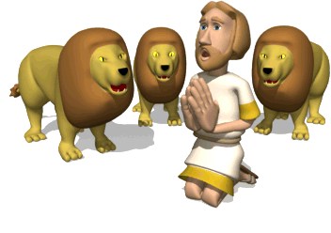
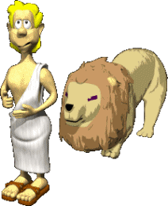
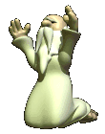
ELES FORAM AUXILIADOS POR ANJOS!
ELIAS DEBAIXO DO ZIMBRO
JESUS NO GETSÊMANI
DANIEL NA COVA DOS LEÕES
PAULO NO NAVIO
JOÃO NA ILHA DE PATMOS
PEDRO NA PRISÃO

Slide 7
PODEMOS ORAR AOS ANJOS?
Não! Os anjos não recebem orações nem adoração. Só podemos adorar a Deus, e só podemos orar a Deus.
“Ninguém atue como árbitro contra vós, afetando humildade ou culto aos anjos, firmando-se em coisas que tenha visto, inchado vãmente pelo seu entendimento carnal” (Cl 2.18).

Slide 8
“Então me lancei aos seus pés (do anjo) para adorá-lo, mas ele me disse: Olha, não faças tal; sou conservo teu e de teus irmãos, que têm o testemunho de Jesus; adora a Deus; pois o testemunho de Jesus é o espírito da profecia” (Ap 19.10).
“Eu, João, sou o que ouvi e vi estas coisas. E, quando as ouvi e vi, prostrei-me aos pés do anjo que mas mostrava, para o adorar. Mas ele me disse: Olha, não faças tal; porque eu sou teu conservo teu e de teus irmãos, os profetas, e dos que guardam as palavras deste livro. Adora a Deus” (Ap 22.8,9)

Slide 9
OS ANJOS ESTIVERAM NA PRIMEIRA BATALHA
Quando Lúcifer iniciou a sua rebelião, foi enfrentado pelos anjos leais.
“Então houve guerra no céu: Miguel e os seus anjos batalhavam contra o dragão. E o dragão e os seus anjos batalhavam, mas não prevaleceram, nem mais o seu lugar se achou no céu” (Ap 12.7,8).

Slide 10
OS ANJOS ESTARÃO NA ÚLTIMA BATALHA
Acompanhado dos anjos do céu, Jesus voltará, para lançar Satanás no inferno.
“E vi o céu aberto, e eis um cavalo branco; e o que estava montado nele chama-se Fiel e Verdadeiro, e julga e peleja com justiça... seguiam-no os exércitos que estão no céu, em cavalos brancos, e vestidos de linho fino, branco e puro” (Ap 19.11,14).

Slide 11
“Então dirá também aos que estiverem à sua esquerda: Apartai-vos de mim, malditos, para o fogo eterno, preparado para o diabo e seus anjos” (Mt 25.41).
“E o diabo, que os enganava, foi lançado no lago de fogo e enxofre, onde estão a besta e o falso profeta; e de dia e de noite serão atormentados pelos séculos dos séculos” (Ap 20.10).

Slide 12
OS ANJOS PARTICIPARÃO ATIVAMENTE DA VOLTA DE JESUS
Jesus voltará com os anjos, que ajuntarão os salvos e lançarão fora os perdidos.
“Quando, pois, vier o Filho do homem na sua glória, e todos os anjos com ele, então se assentará no trono da sua glória, e diante dele serão reunidas todas as nações, e ele separará uns dos outros, como o pastor separa as ovelhas dos cabritos” (Mt 25.31,32).

Slide 13
“Assim será no fim do mundo: Sairão os anjos, e separarão os maus dentre os justos, e lançá-los-ão na fornalha de fogo; ali haverá choro e ranger de dentes” (Mt 13.49,50).
“Então aparecerá no céu o sinal do Filho do homem, e todas as tribos da terra se lamentarão, e verão vir o Filho do homem sobre as nuvens do céu, com poder e grande glória. Ele enviará os seus anjos com grande clangor de trombeta, os quais ajuntarão os escolhidos desde os quatro ventos, de uma à outra extremidade dos céus” (Mt 24.30,31).

Slide 14
“Porque o Senhor mesmo descerá do céu com grande brado, à voz do arcanjo, ao som da trombeta de Deus, e os que morreram em Cristo ressuscitarão primeiro. Depois nós, os que ficarmos vivos, seremos arrebatados juntamente com eles, nas nuvens, ao encontro do Senhor nos ares, e, assim, estaremos para sempre com o Senhor” (1 Ts 4.16,17).
“O que vencer será assim vestido de vestes brancas, e de maneira nenhuma riscarei o seu nome do livro da vida; antes, confessarei o seu nome diante de meu Pai e diante dos seus anjos” (Ap 3.5).

Slide 15
O QUE PRECISAMOS SABER SOBRE OS ANJOS?
Eles são servos de Deus, assim como nós.
Eles combatem Satanás e seus intentos, assim como nós.
Sempre podemos contar com o auxílio e a proteção dos anjos.
No céu, louvaremos a Deus junto com os anjos.

Slide 16
“Satanás e seus demônios são conhecidos pela discórdia que promovem, pelas guerras que provocam, pela oposição a Deus e a seus mandamentos. Por outro lado, os santos anjos obedecem ao seu Criador. Nenhuma voz discordante se faz ouvir entre os anjos do céu. Eles estão empenhados em cumprir os propósitos de Deus” (Billy Graham).

Slide 17
“Bendizei ao Senhor, vós anjos seus, poderosos em força, que cumpris as suas ordens, obedecendo à voz da sua palavra!” (Sl 103.20).
PRÓXIMO ESTUDO:
22) O PAPEL DO LOUVOR NA BATALHA ESPIRITUAL

